Slide 1
Organización y Planificación
Vigilancia, innovación y Transferencia Tecnológica
Prof. Raúl Suárez O.

Slide 2
Vigilancia tecnológica

Slide 3
Vigilar el Entorno
La EMPRESA no es ajena a los efectos de
la TECNOLOGÍA.
AMENAZAS Y OPORTUNIDADES
ATENCIÓN ESPECIAL

Slide 4
Vigilar el Entorno
Razones:
Anticipar: detectar cambios. Alertar sobre cambios o amenazas procedentes del mismo sector o sectores diferentes.
Reducir riesgos: Comprobar si los demás nos están copiando.
Progresar: Detectar oportunidades de inversión y comercialización.
Innovar: detectar ideas y nuevas soluciones.
    Decidir el programa de nuevos productos.
    Contribuir a abandonar a tiempo un determinado proyecto.
Cooperar: conocer nuevos socios.
  Identificar socios adecuados para desarrollar proyectos conjuntos, ahorrando inversiones.
  Facilitar la incorporación de nuevos avances tecnológicos a los propios productos, procesos y servicios.

Slide 5
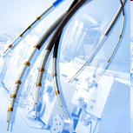
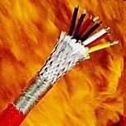
Axon Cable, una pyme, fabricante de cable con más de 1000 clientes en todo el mundo (HP, IBM, Aeroespatiale, Matra, Siemens, etc.), se incorporó a la innovación de la mano de Joseph Puzo, quien instauró de entrada un sistema de vigilancia tecnológica.
Realizando la vigilancia sobre clientes, competidores y tecnología detectó que un competidor americano había desarrollado una innovación en los cables coaxiales de hiperfrecuencia. Axon desarrolló un proceso de innovación para conseguir lo mismo.
Según Puzo, la vigilancia debe poner a la empresa en contacto con el mayor número de fuentes de conocimiento del entorno. De esta manera, a partir de detectar una información en una revista genérica, la empresa se interesó por la teoría de las interferencias y detectó un grupo de universidades francesas que venían desarrollando proyectos en relación con esta materia. Tras varios contratos con doctorandos la empresa desarrollo un nuevo sistema de aislamiento de cables, casi insensible a las interferencias, que le ha permitido ocupar una situación de liderazgo.
REDUCIR RIESGOS
ANTICIPAR, INNOVAR, COOPERAR

Slide 6
La vigilancia tecnológica combina procedimientos y técnicas para mantener a las empresas informadas sobre las amenazas y oportunidades originadas por el desarrollo de las tecnologías
Requisitos
Para ser eficaz esta vigilancia tiene que constituir un sistema organizado, permanente e integrado en la estructura y en la cultura de las empresas.
Una buena vigilancia tecnológica debe ser multidisciplinaria y horizontal, explorando sinergias tecnológicas e impactos colaterales entre sectores industriales.

Slide 7
Proceso de vigilancia
Identificamos necesidades reales de información, qué áreas interesan, quién necesita la información, qué conocimientos queremos obtener
Definición de objetivos
Identificación de fuentes de información
Obtención de información
Recogida de información
Feedback
Filtrado y análisis de la información
Debe ser procesada e interpretada para identificar oportunidades, amenazas, tendencias e implicaciones, y apoyar la toma de decisiones
Tratamiento de la información
Difusión y almacenamiento de la información

Slide 8
Fuentes de información tecnológica
Observaciones in situ | Instalaciones industriales Pruebas de equipos o componentes
Expertos | Contactos profesionales Consultores Reuniones informales
Literatura técnica | Publicaciones Documentos no publicados Ponencias y comunicaciones de congresos, conferencias Patentes
Contactos a nivel organizativo | Ferias Reuniones Asociarse a organizaciones

Slide 9

La VT puede agruparse en:
Vigilancia Competitiva
  incluyendo a los competidores actuales, potenciales y productores sustitutivos
Vigilancia Comercial
  Sobre clientes y proveedores
Vigilancia del Entorno
  sobre normativas y opiniones de la ciudadanía
  social, legal, medioambiental, cultural

Slide 10
Diseño de un sistema de vigilancia tecnológica
El diseño de estos sistemas debe dar respuesta a las siguientes preguntas:
¿Qué se debe vigilar?
¿Qué informaciones deben recogerse?
¿Dónde se consiguen?
¿Cómo se comunican?
¿A quién se dirigen?
¿Qué medios se utilizan?
¿ Qué se hace con la información ?

Slide 11
Factores Críticos de Vigilancia
Ninguna empresa puede vigilar en detalle todo el espectro tecnológico. Es preciso seleccionar una serie de factores críticos de vigilancia (FCV)
La elección de los FCV debe atender a:
La cartera actual de recursos tecnológicos de la empresa.
La cartera actual de productos y mercados que implica a su vez necesidades tecnológicas.
La estrategia adoptada por la empresa que implica a su vez objetivos tecnológicos futuros.

Slide 12
La comunicación de los resultados de la vigilancia tecnológica
La vigilancia tecnológica es inútil si no incluye procedimientos asociados de comunicación sistemática de sus resultados hacia los agentes de gestión tecnológica en las empresas.
Esta comunicación interna debe operar de manera diferenciada en distintos ámbitos y niveles

Slide 13
Transferencia tecnológica

Slide 14
La transferencia de TI es el proceso por el cual una organización adopta una tecnología que esta en posesión de otra organización que se la transfiere como forma de apoyar sus procesos empresariales.

Slide 15
Problemas de la TT
La tecnología es rechazada por los usuarios
El nivel de uso es menor que el esperado
Los costos son mucho más altos que los previstos

Slide 16
Proceso de adopción de TT
La adopción de una tecnología implica coordinar los puntos de vista de diferentes tipos de personas dentro y fuera de la organización
Proveedores
Adaptadores/facilitadores
Receptores

Slide 17
Ocho factores significativos
Sobre la organización
Tipo de gestión (formalidad) del proceso de adopción
Actitud de la unidad organizativa receptora
Dependencia de los receptores con respecto a los proveedores de la tecnología
Presiones para comenzar el proceso de transferencia de tecnología
Sobre la tecnología
Impacto de la tecnología
Madurez de la tecnología
Adaptabilidad de los componentes tecnológicos
Distancia con respecto a la tecnología actualmente empleada

Slide 18
Ocho factores significativos
Tipo de gestión. Considera la forma en la que se va a desarrollar el “proyecto” de transferencia de tecnología y el grado de formalización de ese proyecto (fases, controles, etc.)
Actitud de la organización receptora. La actitud del receptor cambia mucho en el caso de que sea una decisión impuesta desde el exterior o surja de una discusión y análisis interno.
Dependencia de los receptores. Este factor está también ligado a los grados de libertad que tiene la organización receptora para aceptar una tecnología.
Presiones para comenzar el proceso de adopción. La urgencia con la que se va a llevar acabo el proceso de adopción influye decisivamente en el “proyecto de transferencia de tecnología” implícito. Las presiones pueden ser internas o externas.

Slide 19
Ocho factores significativos
Impacto de la tecnología sobre la organización receptora medida en el número de procesos internos que se van a ver alterados.
Madurez de la tecnología. Estado de desarrollo de la misma
Adaptabilidad de los componentes tecnológicos. Capacidad de modificar algunos de los componentes de la tecnología por la organización receptora
Distancia con respecto a la tecnología actualmente empleada

Slide 20
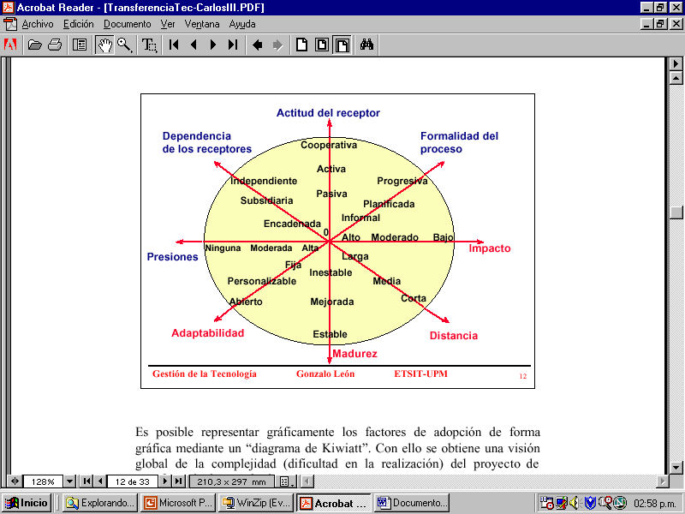
Diagrama de Kiwiatt

Slide 21
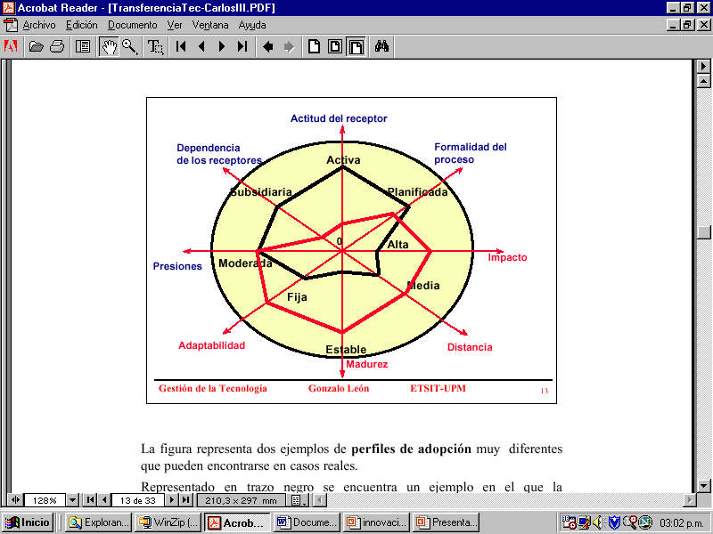
Diagrama de Kiwiatt

Slide 22
Innovación tecnológica

Slide 23
Introducción
Condiciones del entorno:
incremento de competencia
nuevas tecnologías
relación con el cliente
Características del entorno:
dinámico
complejo
diversificado
hostil
Las empresas no pueden permanecer estáticas
Deben innovar con frecuencia, eficacia y confianza.
La innovación debe ser la norma.
Notes:
Las empresas no pueden permanecer estáticas, sino que deben reaccionar mejorando y renovando continuamente sus productos, servicios y procesos para luchar en mercados cada vez más exigentes y dinámicos.
La innovación se convierte en un requisito obligatorio no sólo para el crecimientos sino también para la supervivencia empresarial. Es por tanto necesario que las empresas acepten el desafío de la innovación, lo que implica que:
Deben innovar con frecuencia, eficacia y confianza.
La innovación debe ser la norma en lugar de la excepción. No debe verse como una actividad que interfiere en el funcionamiento adecuado de la empresa.
Si embargo, en bien conocido que España, considerando globalmente su sistema de innovación, produce unos resultados inferiores a los de nuestros competidores más desarrollados. En concreto, la competitividad de las empresas españolas, en media, está por debajo de la de sus competidores más avanzados.

Slide 24
Definiciones
Creación y modificación de un producto y su introducción en el Mercado
transformación de una idea en un producto o servicio comercializable, un procedimiento de fabricación o distribución, nuevo o mejorado
Integración de una nueva tecnología que crea o modifica productos, procesos y/o estrategias de negocio, conjugando oportunidades técnicas con necesidades de mercado.

Slide 25
El concepto de innovación
Innovación: "la acción y efecto de innovar"
Innovar: “cambiar o alterar las cosas introduciendo novedades"
El resultado de un proceso organizativo que finaliza con el éxito en la aplicación de un invento, idea o concepto relativo a un nuevo producto o proceso, que permite hacer algo que antes no era posible o, al menos, no tan bien o tan eficientemente.
Es un acto fundamentalmente empresarial (inventar = innovar).
El invento debe ser aceptado por el mercado (invención = innovación).

Slide 26
Encrucijada de la Innovación
Mercados
Necesidades de la sociedad
Tecnologías

Slide 27
EL PROCESO DE INNOVACION
ventas
$
Desarrollo y
Posicionamiento
Declinación
tiempo
tiempo
Margen de Ganancias

Slide 28
EL PROCESO DE INNOVACION
ventas
$
INNOVACION
DE PRODUCTOS
Y SERVICIOS
INNOVACION
DE PROCESOS
Desarrollo &
Posicionamiento
Madurez
Declinación
tiempo
tiempo
Margen de Ganancias

Slide 29
La Empresa Tradicional queda atrapada en la etapa de madurez
ventas
$
Puede durar Años...
e incluso décadas
Madurez
Declinación
tiempo
tiempo
Bajo Margen de Ganancias
Compiten optimizando costos

Slide 30
La Empresa Innovadora desarrolla una sucesión de productos nuevos.
Producto 3
$
Producto 2
Producto 1
Alto Promedio de
Margen de Ganancias
tiempo
tiempo
Alto Margen de Ganancias
Compiten por calidad y diferenciación...a costos razonables

Slide 31
Clases de innovación
Según el impacto
  Incremental
  Radical
Según el efecto
  Innovaciones continuistas
  Innovaciones rupturistas

Slide 32
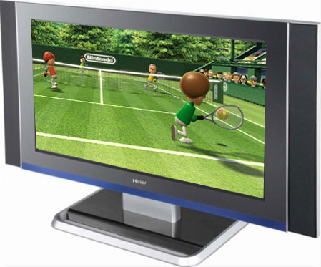
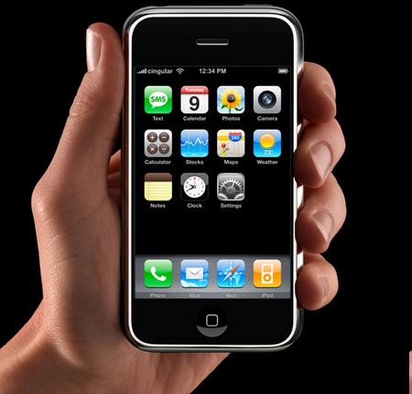
Innovación incremental :
Aquella que supone una mejora de productos, procesos o de las estructuras o sistemas ya existentes. Incrementa o mejora prestaciones.

Slide 33
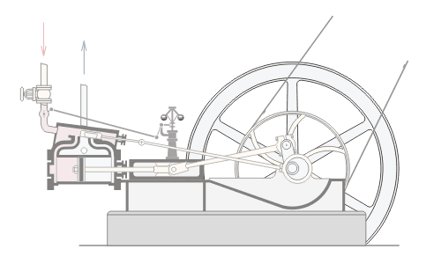
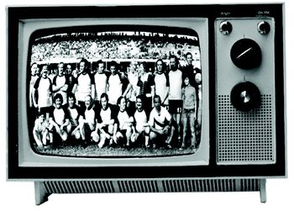
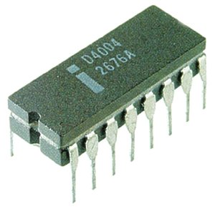
Innovación radical :
nuevos productos o procesos que no pueden entenderse como una evolución natural de los ya existentes.La utilización de un principio científico nuevo que provoca la ruptura real con las tecnologías anteriores (máquina de vapor, microprocesador, televisión).

Slide 34
Buenas prácticas de Innovación”
En la empresa innovadora, al menos uno de los ejecutivos superiores o dueños de la empresa sabe que “innovar es buen negocio” y apadrina con entusiasmo a los innovadores.
2. La empresa innovadora mide el éxito de la innovación (ventas; margen de ganancias; % facturación de productos)

Slide 35
Buenas prácticas de Innovación”
3. La empresa innovadora cuenta con una Cartera de Proyectos de Innovación.
4. La empresa innovadora mide el éxito de la innovación según el impacto de mercado y mantiene una fuerte focalización en los requerimientos del cliente.

Slide 36
Casos de éxito (países)

Slide 37
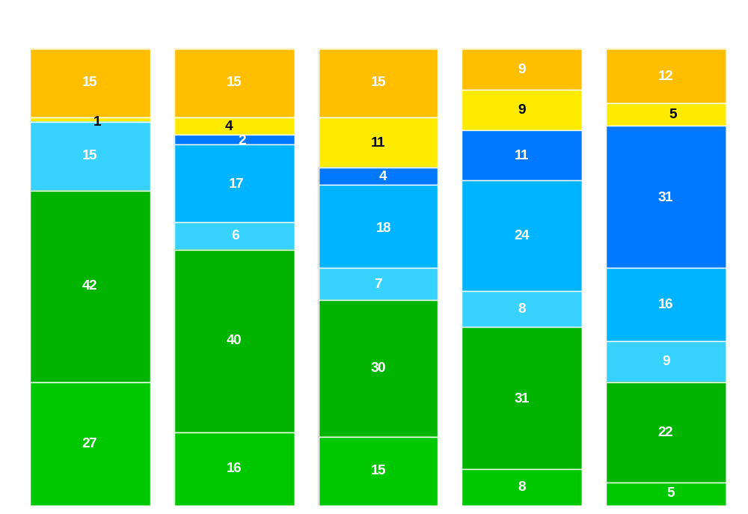
CASO 1: FINLANDIA
1960
1970
1980
1990
2000
100
% de la exportación total de bienes
80
60
40
20
0
Productos
de madera
Metales básicos y productos de metal
Químicos y
productos químicos
Electrónica y
productos
electrotécnicos
Pulpa, papel y productos de papel
Máquinas, maquinaria y vehículos
Otros bienes

Slide 38
PRINCIPALES LECCIONES DE FINLANDIA
Los ciclos tecnológicos abren ventanas para desarrollar las economías
Aprovechar estas oportunidades –exige– innovar con éxito
Una acción coordinada de los actores clave potencia la competitividad nacional

Slide 39
CASO 2: IRLANDA
La industria informática ha sido el principal motor del crecimiento irlandés
PIB irlandés pasó de US$ 10.380 per cápita* en 1985 a US$ 31.900 en 2004
Las multinacionales de tecnología informática han jugado el rol protagónico
Irlanda captó el 40% de las inversiones informáticas americanas en la UE
  Principales razones
    bajos impuestos y atractivos convenios de doble tributación
    acceso irrestricto a la UE
    fuerza de trabajo calificada y barata (hasta hace poco)

Slide 40
PRINCIPALES LECCIONES DE IRLANDA
Atraer a los grandes Inversionistas multinacionales puede imprimir un fuerte impulso al desarrollo de industrias con alto valor agregado
  Estimulando la difusión de innovaciones hacia el país
  Acelerando la puesta en marcha y el desarrollo del cluster informático
  Facilitando la formación de profesionales especializados
Principales tareas del sector público son crear condiciones de entorno atractivas y promover el país como base operativa
  Tasa de impuesto a la renta competitiva (12%, antes 10%)
  Convenios de doble tributación favorables a los inversores difiriendo pago de impuestos en EEUU por utilidades externas
  Entidad (IDA) encargada de “seducir” a multinacionales líderes
    con ejecutivos de cuenta radicados en los principales polos

Slide 41
PRINCIPALES LECCIONES DE IRLANDA
Es importante prepararse con anticipación para encarar el éxito (que llega rápido)
  Desarrollar un sistema educativo de clase mundial
  Potenciar las actividades de I+D desde temprano
  Invertir en la infraestructura básica requerida
    desarrollo urbano, telecomunicaciones ..…

Slide 42
y Chile............

Slide 43
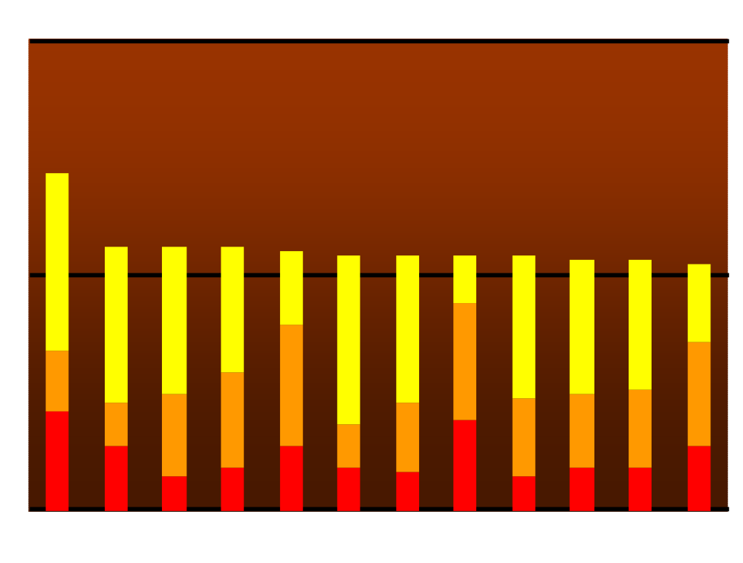
CHILE ESTÁ PERDIENDO LA VENTANA DE OPORTUNIDAD
PARA INCORPORARSE A ESTAS CADENAS PRODUCTIVAS
8
Competitividad como base potencial de offshoring de servicios TI (Puntaje)
8
Competitividad como base potencial de offshoring de servicios TI (Puntaje)
7
Distancia con India se redujo
0.4 puntos entre 2003-04
6
5
Costo
4
3
Entorno
2
1
RRHH
0
India
Malasia
Singapur
Brasil
Chile
Hungría
China
R.Checa
Filipinas
Canadá
Polonia
N.Zelanda
Fuente: A.T. Kearney (2005)
Fuente: A.T. Kearney (2005)

Slide 44
CONSENSO: EL PRINCIPAL RETO ECONÓMICO DE CHILE
ES SUPERAR ACTUAL DÉFICIT DE INNOVACIÓN
“La principal debilidad competitiva de la economía chilena es la capacidad relativamente pobre del país para innovar y adoptar cambio tecnológico.”
        Comisión Europea
“Veo una especie de parálisis en el debate económico en Chile. Las debilidades se encuentran en el plano microeconómico, pero las reformas para aumentar la productividad se han detenido. Esto es grave. ”
        Michael Porter
“El desafío para Chile es asegurar un crecimiento sustancial de la productividad de las empresas (pero también de los servicios públicos) y traducir esa productividad en ventaja competitiva. […] ¿Utópico? Lo utópico es querer competir en base a bajos costos laborales en una economía donde el valor añadido proviene escencialmente del conocimiento y la innovación aplicados a todos los ámbitos de la sociedad.”
Manuel Castells

Slide 45
LOGRARLO REQUIERE INTEGRARSE MÁS PLENAMENTE A LOS CICLOS TECNOLÓGICOS GLOBALES
La productividad de nuestra economía crece más lentamente que la de otros países emergentes
  Desde 1997 hemos caído desde el puesto 48 al 58 en nivel de desarrollo a nivel mundial
  Situación sería aún peor sin el boom de los commodities provocado por China
Aprovechar las oportunidades que ofrece el mundo actual (como lo han hecho Irlanda e India) acelerará significativamente nuestra tasa de crecimiento
  Exige mirar el futuro con una visión estratégica propia
  Maximizando IED para apropiarnos de tecnologías existentes y acceder a redes globales
  Posicionándonos en nuevas cadenas productivas que están emergiendo a nivel mundial
  Crecer a tasas del 8.3% anual llevaría el PIB per cápita a US$ 25m en 2015

Slide 46
LOGRARLO REQUIERE INTEGRARSE MÁS PLENAMENTE A LOS CICLOS TECNOLÓGICOS GLOBALES
El sector privado debe convertirse en el gran protagonista de esta transición hacia una economía de mayor valor agregado basada en la innovación
  Innovar es una actividad fundamentalmente de carácter empresarial
    persigue crear valor a partir del conocimiento
  Maximizar la creación de valor requiere participar en las fases tempranas de un ciclo
    ¿la biotecnología como clave de la competitividad futura de nuestros clusters?
  Cosechar los frutos de la innovación exige proyectarse hacia los mercados globales

